Slide 1

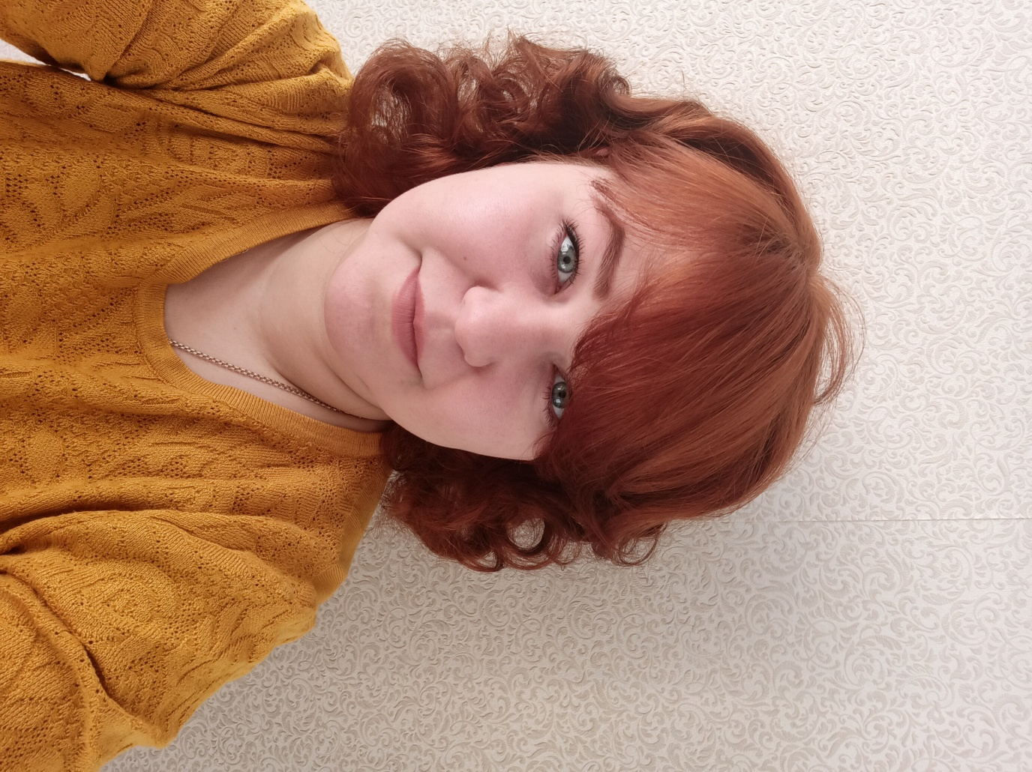
МАДОУ детский сад № 4 «Полянка»
Балашова
Мария Игоревна
Педагогический стаж 11лет
Педагогическое кредо:
«Научить ребенка-это создать ему условия для полного овладения своими собственными способностями».

Slide 2
В 2009 году закончила Государственное образовательное учреждение среднего профессионального образования «Нижегородский областной колледж культуры» по специальности Социально-культурная деятельность и народное художественное творчество, где была присвоена квалификация руководитель творческого коллектива, преподаватель.
В 2009 году прошла краткосрочное обучение в ГОУ ДПО «Нижегородский институт развития образования» по теме: «Теория и методика развития изобразительного творчества» в объеме 72 часа.
В 2010 прошла краткосрочное обучение в ГОУ ДПО «Нижегородский институт развития образования» по программе: «Теоретические и методические основы развития ребенка в образовательном пространстве дошкольного учреждения» в объеме 108 часов.
В 2015 прошла обучение в ГБОУ ДПО «Нижегородский институт развития образования» по программе «Актуальные проблемы дошкольного образования в условиях введения ФГОС ДО» в объеме 108 часов.
В 2015 году прошла профессиональную переподготовку в ФГБОУ ВПО «Нижегородский государственный педагогический университет имени Козьмы Минина» с 01.09.14 по 30.06.15 по дополнительной профессиональной программе «Педагогика и психология дошкольного образования» (570ч)

Slide 3
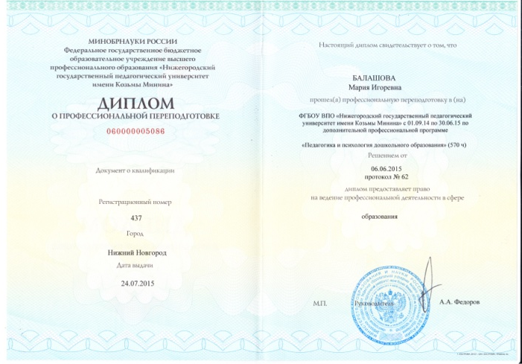
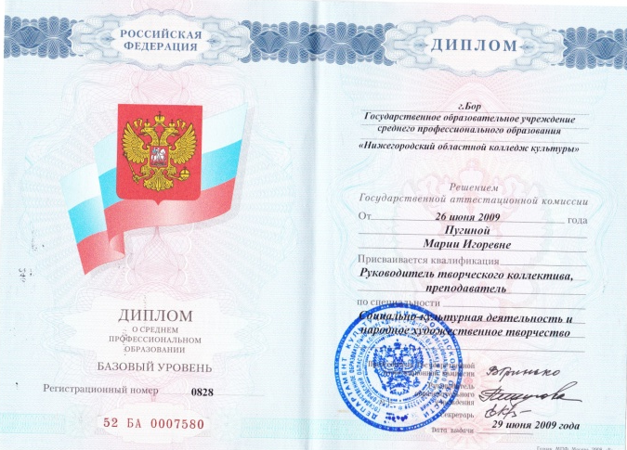
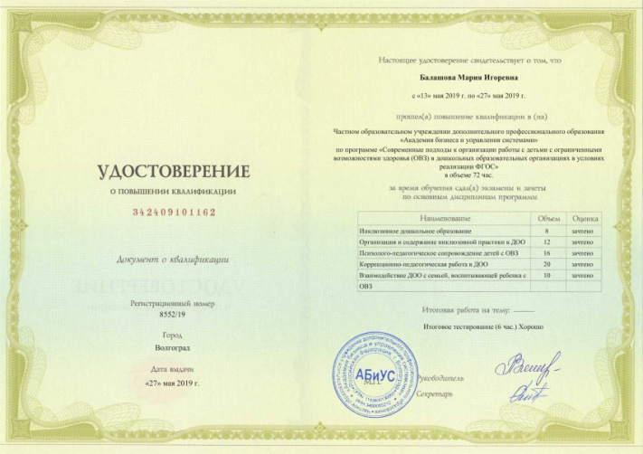
В 2018 году прошла обучение на курсах повышения квалификации в Частном образовательном учреждении Учебный Центр дополнительного образования «Все Вебинары. ру»с 10.02.18 по 1.03.18 по курсу повышения квалификации «Методическое обеспечение дошкольного образования в условиях реализации ФГОСДО» в объеме 144 часа.
В 2019 году прошла курсы повышения квалификации в частном образовательном учреждении дополнительного профессионального образования «Академия бизнеса и управления системами» по программе «Современные подходы к организации работы с детьми с ограниченными возможностями здоровья (ОВЗ) в дошкольных образовательных организациях в условиях реализации ВГОС» в объеме 72 часа

